Slide 1
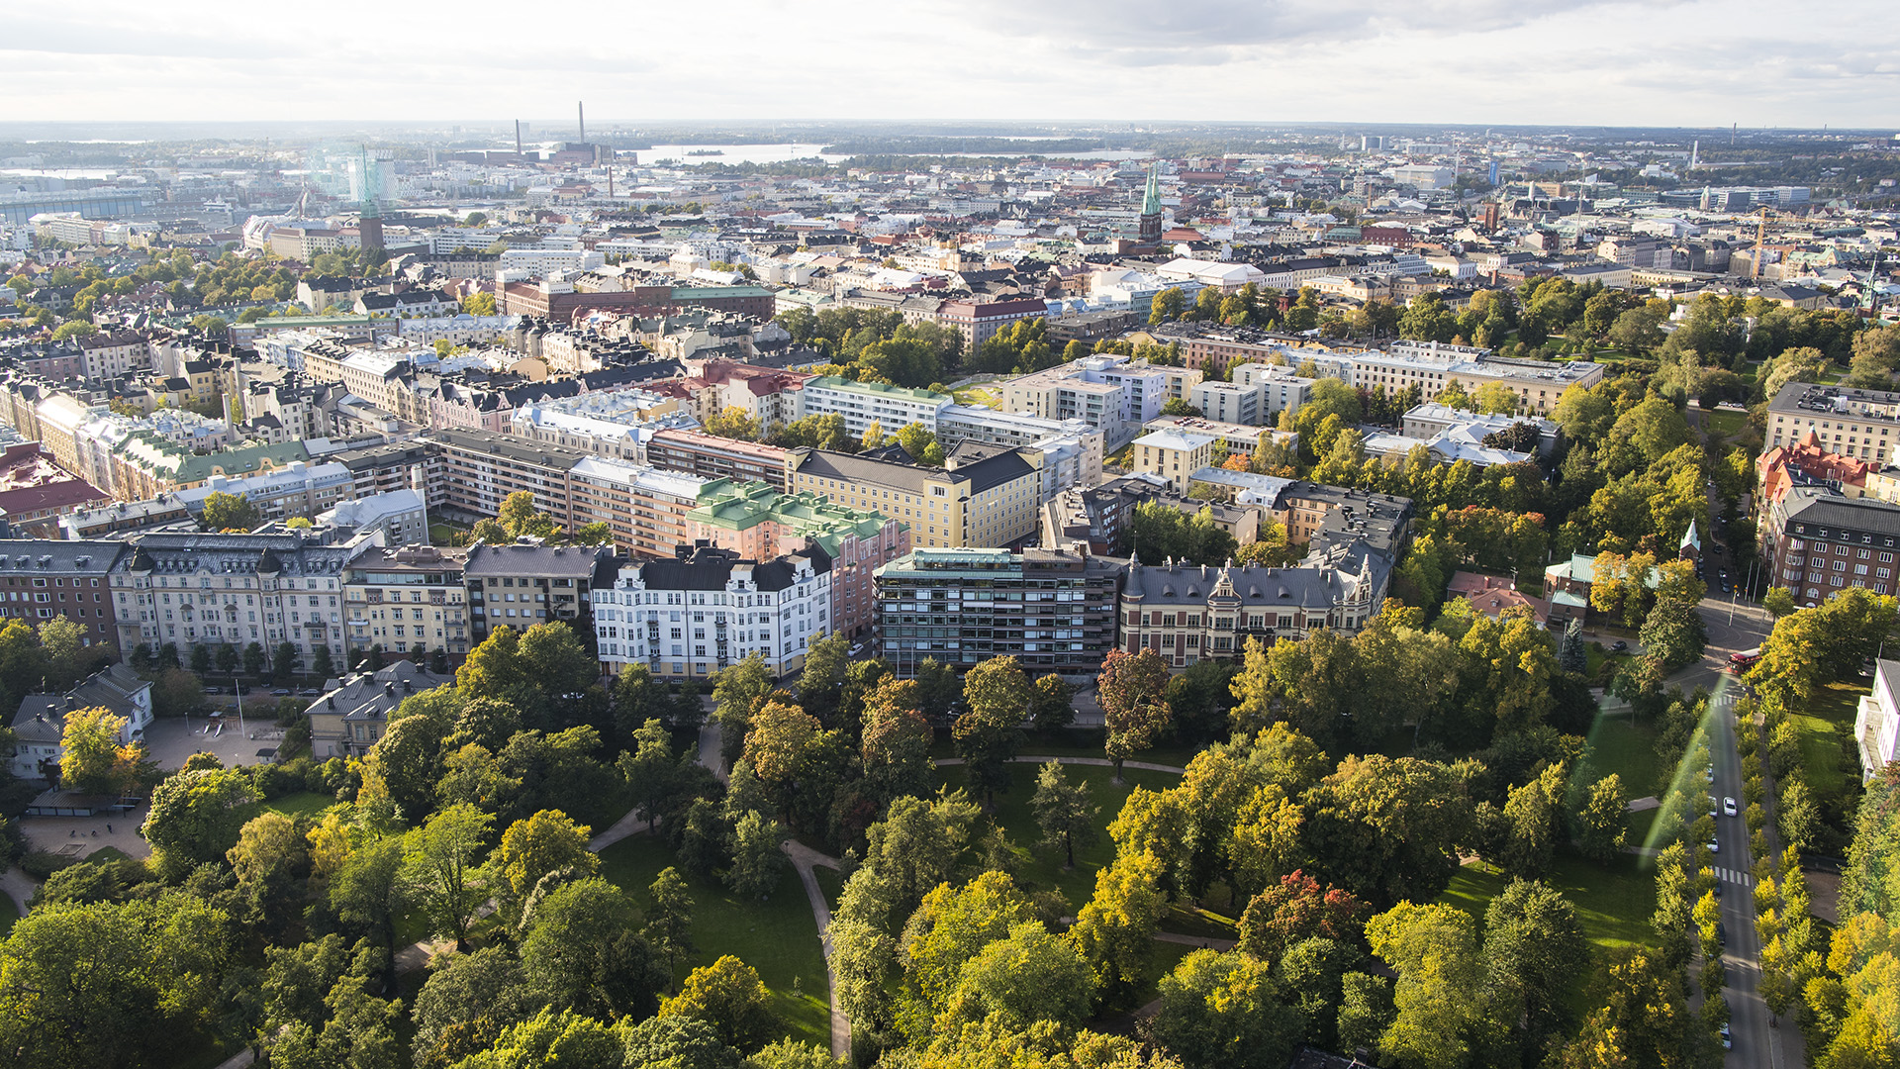
Finanssiala - ihmisen arjessa
Tavoitteet hallitusohjelmaan 2019-2023 ja EU-kaudelle 2019 - 2024
FA:n hallitus 12.11.2018

Slide 2
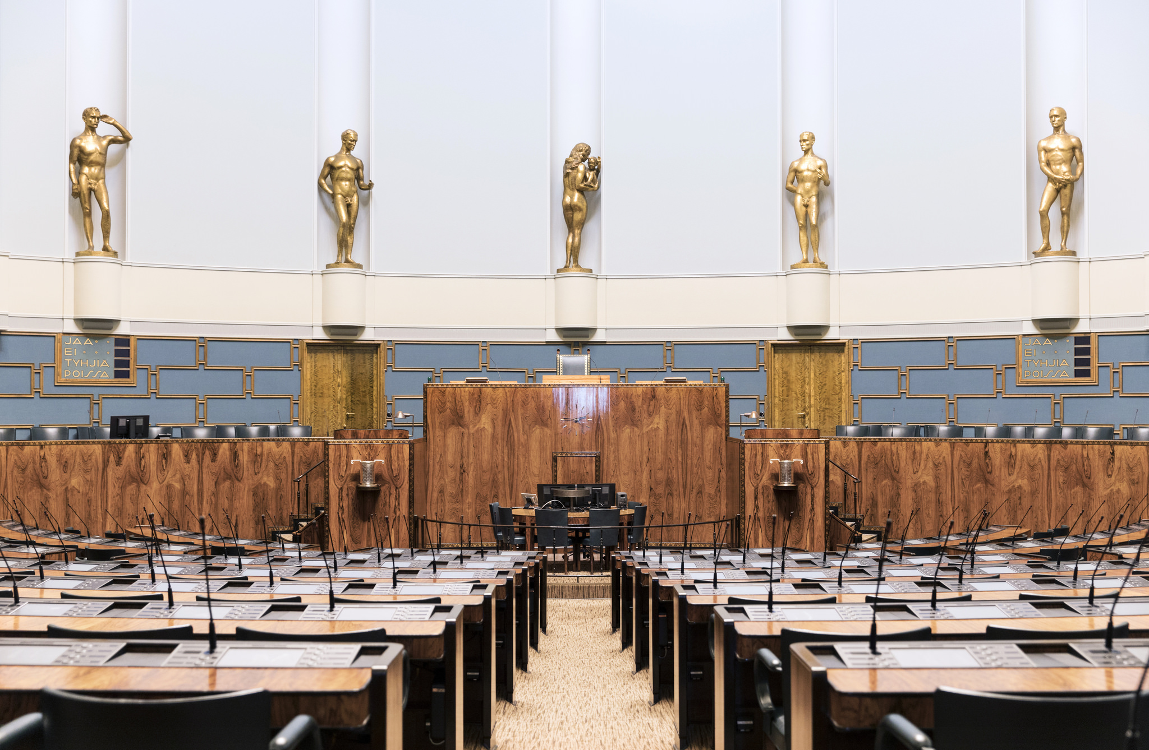
Lobbaus on tärkeä osa demokratiaa
Avoimuutta lakien valmisteluun, lobbaukseen ja poliittiseen päätöksentekoon.
Ammattimaista ja säännönmukaista lobbausta eli edunvalvontaa harjoittavat toimijat rekisteröitävä avoimuusrekisteriin.
On oltava selvää, kenen asialla lobbarit ovat, ja millaiset tahot heidän toimintaansa rahoittavat.

Slide 3
KOTEJA
KASVUA
Mahdollistamme suomalaisille kodin hankinnan.
Tuemme kestävää kasvua ohjaamalla säästöjä investointeihin.
TURVAA
Autamme vakuutuksilla yksilöitä ja yrityksiä suojautumaan riskeiltä sekä varautumaan tulevaisuuteen.
VAURASTUMISTA
Finanssiala.
Rakentava kumppani
suomalaisessa yhteiskunnassa
Tarjoamme eri sijoitusmuodoilla turvaa ja vaurastumista.
HUOLEHTIMISTA
Hoidamme sosiaaliturvaan kuuluvia tehtäviä kuten yksityiset työeläkkeet, liikenne- ja tapaturmavakuutukset.
LUOTTAMUSTA
Huolehdimme turvallisesta maksamisesta.

Slide 4
Finanssiala verokarhun ruokkijana 2017
Suurimmat yhteisöveron maksajat
Yhteisövero yhteensä 5.634 milj.€
Yhteensä
3,5
mrd.€
Milj.€
1. | OP Ryhmä | 187
2. | Nordea | 175
 | …
4. | Sampo Group | 167
 | …
10. | LähiTapiola-ryhmä | 74
 | …
14. | Danske Bank | 48
Alan yritykset eivät ole arvonlisäveron piirissä eivätkä voi vähentää omiin hankintoihinsa sisältyvää alv:tä. Se tuo kustannuksia 300 milj.
Ennakon-pidätykset palkoista arvio
945 M€
Yhteisövero arvio
865 M€
Vakuutus-maksuvero
768 M€
Lähde: Verohallinto, FA ja yhtiöiden tilinpäätökset, 2017
Henkilöstön sivukulut arvio
580 M€
Arvonlisäverot Muut 350 M€

Slide 5
Ei kapuloita hyvinvoinnin rattaisiin
Finanssiala vauhdittaa parhaiten kasvua, kun sääntely ja verot ovat maltillisella tasolla. Uudet verot heikentävät alan mahdollisuutta tukea työllisyyttä.
Kotitalouksien ja yritysten rahoituksen hankintaa ei pidä vaikeuttaa uudella sääntelyllä ja taloudellisilla lisärasitteilla. Uudet rasitteet heijastuvat aina finanssialan asiakkaisiin.
Verotuksen on oltava ennakoitavaa, pitkäjänteistä ja johdonmukaista. Institutionaalisten sijoittajien verotusta ei pidä kiristää. On vältettävä sellaisia veroja, jotka ajavat yritysten toimintoja, työpaikkoja tai tase-eriä pois Suomesta.
Suomalainen eläkejärjestelmä on yksi maailman parhaimmista, ja siitä on pidettävä huolta - työeläkemaksuihin ei saa tulla uusia, veroista johtuvia korotuspaineita.
EU-tason sääntely on pidettävä maltillisena. Kansallista lisäsääntelyä EU-sääntelyn toimeenpanossa on vältettävä.
Vakaa toiminta-
ympäristö
tukee työllisyyttä
Nostetta kasvuun ja kilpailukykyyn

Slide 6





Finanssialan eväät hallitusohjelmaan 2019-2023
Suomi aktiivinen toimija uudistuvassa EU:ssa
Digi ja tekoäly suuri mahdollisuus
Kansankapitalismi
kukoistukseen
Omistajuudella rakennetaan
tulevaisuutta
  Finanssiala vastuullinen kumppani

Slide 7

Vastuullinen kumppani
Parannamme suomalaisten talousosaamista.
Edistämme kestävää kehitystä ja olemme mukana ilmastotalkoissa.
Tuemme uusia keinoja rahanpesun ja talousrikollisuuden torjuntaan.
Uusia toimenpiteitä ja sääntelyä valmisteltaessa on arvioitava tarkoin niiden vaikutukset.
Valmistelun avoimuus ja vuorovaikutteisuus on kaiken perusta.
Notes:
TÄHÄN VOISI TEHDÄ ANIMAATIOTA.

Slide 8
Talousosaamisella eväitä elämänhallintaan
Kansalaisten on saatava talousosaamisen perusedellytykset jo koulussa. Jokaisella tulisi olla eväät järkevään rahankäyttöön ja siihen, miten ryhdytään yrittäjäksi, säästäjäksi ja sijoittajaksi.
Suomalaisten talousosaamisen parantamiseksi tarvitaan konkreettinen suunnitelma.
Kaikilla koulutusasteilla on lisättävä taloustiedon opetusta, myös opettajankoulutuksessa. Taloustiedosta on tehtävä osaamiskokonaisuus.
Suomeen tarvitaan positiivinen luottotietorekisteri ylivelkaantumisen tunnistamiseksi varhaisessa vaiheessa.
Notes:
A concrete plan is needed to improve Finnish financial skills.
All levels of education must include economic education, including in teacher training. A set of expertise needs to be made from financial information.
A positive credit history record is also needed to identify excessive debt at an early stage.

Slide 9
Vastuu ympäristöstä
Finanssiala riskien jakajana ja suurena rahoittajana on keskeisessä roolissa ilmastonmuutoksen torjunnassa.
Maapallon lämpötilan nousu rajoitettava enintään puoleentoista asteeseen.
Finanssituotteille on luotava EU-ympäristömerkki.
Tuemme Suomen tavoitetta luopua kivihiilen käytöstä vuoteen 2030 mennessä.
Yritysten vastuullisuus-raportointia on yhtenäistettävä.
Rahoitusta on ohjattava tukemaan kestävää kehitystä.
EU-puheenjohtajamaana Suomen tulee priorisoida unionin ilmasto- ja energiatavoitteita.
FA on ollut luomassa EU:n kestävän rahoituksen strategiaa ja koonnut jäsentensä kanssa ilmastoindikaattorit kuvaamaan alan toimintaa.
Notes:
Responsibility for the environment
The insurance industry as a risk divider and the financial sector as a major investor play a key role in combating climate change.
Earth temperature rise should be limited to a maximum of two degrees.
The use of hard coal by 2030.
Funding must be geared towards supporting sustainable development.
An EU Ecolabel must be created for financial products.
Corporate responsibility reporting must be harmonized.
As the EU Presidency, Finland should prioritize the Union's climate and energy targets.

Slide 10
Monipuolisia keinoja rahanpesun torjuntaan
01
02
Vuonna 2018 suomalaiset pankit tekivät rahanpesun selvittelykeskukselle yli 9 000 ilmoitusta epäilyttävistä liiketoimista.
Rahanpesun torjuntaan käytetään suomalaisissa finanssilaitoksissa vuosittain tuhansia henkilötyövuosia ja kymmeniä miljoonia euroja.
Valvontaa on vahvistettava rahanpesun torjumiseksi sekä kansallisella että EU-tasolla.
Viranomaisten resurssit rahanpesun torjumiseen on turvattava.
03
04
Viranomaisten ja rahoitus-alan väliseen tietojen-vaihtoon on panostettava nykyistä enemmän.
Finanssialan toimijoilla on oltava mahdollisuus vaihtaa keskenään tietoja epäilyttävistä liiketoimista.
Notes:
Means to combat money laundering
Control should be strengthened to combat money laundering both at national and EU level.
The resources of the authorities to combat money laundering must be safeguarded.
More attention needs to be paid to the exchange of information between the authorities and the financial sector.
Financial actors must have the opportunity to exchange information about suspicious business transactions

Slide 11
Veronkiertoon puututtava
kansainvälisillä pelisäännöillä
Veronkierto ja harmaa talous saadaan kuriin yhteisillä kansainvälisillä pelisäännöillä.
EU:n on toimittava aktiivisesti kansainvälisten pelisääntöjen luomiseksi.
Tietojenvaihtoon liittyvät hankkeet on yhtenäistettävä, jotta raportoinnissa ei ole päällekkäisyyksiä.
Uusien toimenpiteiden ei pidä asettaa suomalaisia toimijoita muita huonompaan asemaan.
Verot on maksettava sinne, minne ne kuuluvat, oikea-aikaisina ja oikean suuruisina.
Verokilpailua tarvitaan. Suomen yritysverotus on pidettävä kilpailukykyisenä.
Notes:
Tax evasion with effective game rules
Taxes are payable to where they belong, timely and correct.
The EU must act actively to avoid the tax evasion and the gray economy.
Aggressive tax planning and its sanctions must be defined.
The directive on the automatic exchange of information should be widely deployed.
Obligations of information exchange projects need to be harmonized.
Tax competition is needed. The company's tax base can be harmonized in the EU, but tax rates must continue to compete.

Slide 12
Uusi teknologia on suuri mahdollisuus
Suomi maailman kärkeen uuden teknologian hyödyntämisessä
Hyödyntämällä uusia tekniikoita ja dataa finanssiala tarjoaa asiakkailleen parempia palveluita.
Finanssiala ja uudet fintech-toimijat tekevät yhteistyötä. Sääntelyn on mahdollistettava uudet innovaatiot.
Työelämä tarvitsee isoja uudistuksia
Koulutusjärjestelmää, työmarkkinoita ja työaikalainsäädäntöä on rohkeasti uudistettava vastaamaan digitalisoituvan työelämän tarpeita.
Finanssiala on yhteistyökumppani digitalisaation hyödyntämisessä valtion ja eri toimialojen kanssa.
Samanlaista toimintaa ja riskejä on säänneltävä samanlaisin säännöin.
Yhteistyötä yli toimialarajojen
Notes:
New technology is a great opportunity
Finland is at the forefront of utilizing new technology
Digitizing working life needs major reforms
New co-operation between different actors

Slide 13
Ehdotamme
Digitaalisia innovaatioita, kuten tekoälyä ja big dataa, on voitava hyödyntää tasapuolisesti eri toimialoilla. Sääntely ei saa olla esteenä.
Kaikessa kansalaisten ja yritysten viranomaisasioinnissa on tarjottava digitaalinen palvelumuoto.
Suomi.fi-palveluväylässä finanssialan yritysten pitää pystyä tarjoamaan asiakkaille monipuolisesti palveluita.
Sähköisen huoneistotietojärjestelmän käyttöönotto on turvattava. Kattava järjestelmä luo edellytykset digipalveluihin, kuten asunto-osakkeiden sähköiseen kaupankäyntiin, vakuuksien hallintaan ja asunto-osakeyhtiön hallintoon.
Notes:
Digital innovations, such as artificial intelligence and big data, must be able to exploit equally in different industries.
Everything in the public administration of citizens and businesses has to offer a digital service form.
In the Suomi.fi service fair, financial companies should be able to offer their customers a wide range of services, such as home purchase and lending and insurance related services.
The introduction of the electronic apartment information system must be safeguarded. A comprehensive system creates the preconditions for digital services, such as e-commerce for housing shares, collateral management and the management of housing corporations.

Slide 14
Ehdotamme
Julkista innovaatiorahoitusta on vahvistettava. Samalla on turvattava riittävät tutkimus- ja koulutusresurssit. Uudet panostukset on rahoitettava karsimalla yritystukia, jotka eivät tue uudistumista ja kilpailukykyä.
Koulutukseen tarvitaan lyhyempiä osaamiskokonaisuuksia pitkien tutkintojen lisäksi. Työnsä menettäneiden uutta työllistymistä on tuettava.
Työmarkkinoilla paikallisen sopimisen mahdollisuuksia ja joustoja on lisättävä. Työaikalainsäädäntöä on uudistettava.
Tarvitaan uusi kansallinen strategia sähköisestä tunnistamisesta.
Notes:
Public innovation funding needs to be strengthened. At the same time, adequate research and training resources must be ensured. New investments must be funded by reducing business aid that does not support regeneration and competitiveness.
The needs of working life need to be taken into account in education. We need to create shorter sets of skills in addition to long-term degrees. Training must support new employment for those who are left out of work.
The labor market needs to be reformed to meet the needs of customers and working life by increasing the opportunities and flexibility of local contracting. Work-related legislation needs to be reformed.

Slide 15

Kansankapitalismi kukoistukseen
Suomalaisia on kannustettava säästämään ja sijoittamaan. Säästöt tasapainottavat velkaantumista.
Välillinen sijoittaminen eli sijoitusvakuutukset, kapitalisaatio-sopimukset ja rahastosijoittaminen mahdollistavat sijoittamisen kaikille.
Osakesäätötilistä uusi vaihtoehto sijoittajille.
Suoraa ja välillistä sijoittamista ei tule asettaa vastakkain.
On viisasta varautua taloudellisesti seniorivaiheen toimintakyvystä huolehtimiseen ja lisääntyvään hoivan tarpeeseen. Vapaaehtoinen eläkesäästäminen (eläkevakuutus ja PS-tilit) täydentää taloudellista turvaa. Lakisääteinen eläketurva kattaa senioriajan peruskulut.

Slide 16
Ehdotamme
Kotitalouksien halukkuus sijoittamiseen ja säästämiseen paranee, kun tarjolla on erilaisia sijoitusmuotoja, joiden verotus on riittävän yksinkertaista ja pitkäjänteistä. Verotuksella ei pidä ohjata sijoituksia tiettyihin sijoitusmuotoihin.
Senioreille on tarjottava mahdollisuus hyödyntää nykyistä helpommin omaa varallisuuttaan hyvinvointinsa tukemiseksi.
Vapaaehtoinen eläkesäästäminen on elvytettävä. Yksilön on voitava alkaa nostaa säästöjään, kun hän jää työeläkkeelle. Elinikäisen eläkevakuutuksen verokohtelun on oltava kannustavaa.
Notes:
Finland needs incentives for the prosperity of national capitalism. Incentive, foreseeable and neutral taxation is the cornerstone of the saver.
The willingness of households to invest and save will be enhanced by the availability of different forms of investment, the taxation of which is sufficiently simple and long-lasting. Taxation should not control investments in certain types of investment.
Seniors must be given the opportunity to make better use of their own assets, for example in the financing of nursing services. In addition to pension insurance and PS account, a viable pension insurance would be a viable option. Such a policy is not meaningful for the client, because its taxation is punitive.
Optional retirement savings must be reinvigorated. An individual must be able to start raising his savings when he retires on a retirement pension.

Slide 17
Omistajuudella rakennetaan tulevaisuutta
Kotimaiset omistajat ja yritykset ovat kasvun perusta
Yhteiskunnan on kannustettava omistamaan ja ottamaan riskejä.
Yritystoimintaa on helpotettava sääntelyä sujuvoittamalla ja työmarkkinoita uudistamalla.
Suomi tarvitsee myös ulkomaista pääomaa
Suomesta on tehtävä houkutteleva investointimaa ja sijoituskohde.
Kotimaisessa sääntelyssä on otettava huomioon myös ulkomaisten sijoittajien näkökulma.
Yrittäjyyttä kannustettava
Pankit kykenevät rahoittamaan kannattavia investointeja, kun sääntely pidetään järkevällä tasolla.
Notes:
Ownership builds the future
Domestic owners and companies are the foundation
Finland also needs foreign capital
Entrepreneurship is enabled

Slide 18
Ehdotamme
On laadittava yli vaalikausien ulottuva vero-ohjelma, joka tukee kasvua ja työllisyyttä.
Listautumisia pörssiin on saatava lisää. Palautetaan First North -yhtiöiden osinkoverotus samaksi kuin listaamattomilla yhtiöillä. Toteutetaan pienten osinkojen verovapaus.
Tarvitaan pankkirahoitusta täydentäviä rahoituslähteitä, mm. hyvin toimivia joukkolainamarkkinoita.
Joukkolainamarkkinan kiinnostavuuden lisäämiseksi velkakonversio, eli velkojen vaihtaminen osakkeiksi, on tarpeen sisällyttää lainsäädäntöön. Se rohkaisisi vaikeuksiin joutuvia yrityksiä ryhtymään tervehdyttämistoimenpiteisiin.
Kasvu- ja pk-yritysten riskirahoituksen saatavuutta on kehitettävä mm. parantamalla ulkomaisten sijoittajien mahdollisuutta sijoittaa suomalaisiin pääomarahastoihin.
Eläkejärjestelmä on pidettävä kilpailtuna. Hajautettu eläkejärjestelmä on säilytettävä.
Notes:
An over-election tax program is needed to support growth and employment. Get more listings on the stock market. Returning First North companies' dividend taxation is the same as for unlisted companies. The tax exemption for small dividends is implemented. There is a need for financing sources complementary to bank financing, bulk financing and a well-functioning bond market. In order to increase the attractiveness of the bond market, debt conversion, ie the conversion of debts into shares, is necessary to be incorporated into legislation. It would encourage companies in difficulty to reorganize themselves well in advance. Access to risk financing for growth and SMEs needs to be developed, for example. by improving the ability of foreign investors to invest in Finnish private equity funds. The pension system must be held in competition. The decentralized pension system must be maintained

Slide 19
Suomi aktiivinen toimija EU:ssa
Suomen oltava mukana EMU:n ytimessä
EMU:n nojattava nykyistä enemmän markkinakuriin. Jäsenmaiden omaa vastuuta on korostettava.
Fiskaaliunionille ei ole tarvetta.
Pankkiunionin yhteis­vastuun lisäämisessä on edettävä varovasti.
Vakaat ja luotettavat finanssimarkkinat
Yhteiset pelisäännöt, yhdenmukainen valvonta ja toimiva sijoittajansuoja turvaavat reilun kilpailun.
Viranomaisten on toimittava tehokkaasti myös rajat ylittävän toiminnan valvonnassa.
Tukea talouskasvuun ja kilpailukykyyn
Sääntelyn vaikutuksia on arvioitava läpinäkyvässä prosessissa.
Sidosryhmät on otettava lainsäädäntövaltaa käyttävien valvontaviranomaisten valmistelun kumppaneiksi jo varhaisessa vaiheessa.
Avoimuutta finanssisääntelyn valmisteluun
EU-tason sääntely on pidettävä maltillisena.
Kansallista lisäsääntelyä EU-sääntelyn toimeen-panossa on vältettävä.
Ei uutta taloudellista lisärasitusta finanssialalle.
Notes:
Finland is an active player in the renewing EU
Finland must be involved in EMU's core
Stable and reliable financial markets
To support economic growth and competitiveness

Slide 20

EU:sta avoimen markkinatalouden
globaali lippulaiva
EU:n on keskityttävä reilujen kilpailuolosuhteiden luomiseen.
EU:n huolehdittava sääntelyssä myös omasta kilpailukyvystään.
Pääomamarkkinoiden monipuolistamista on jatkettava.
Pankkien rooli rahoituksen lähteenä on merkittävä, mutta monipuolisia markkinoita ja toimijoita tarvitaan.
Brexit ei saa johtaa eurooppalaisten finanssi-markkinoiden näivettymiseen. Markkinoiden sujuva yhteiselo on turvattava.
Notes:
The global flagship of an open market economy
The EU must focus on creating fair competitive conditions. The EU can act as a global flagship of an open market economy.
Continue to diversify capital markets. The role of banks as a source of funding is significant, but there is a need for versatile markets and actors.
The EU must also regulate its own competitiveness with other regions.
Brex should not lead to the disappearance of European financial markets. The smooth functioning of the market must be safeguarded.

Slide 21
Uuden komission ja Suomen puheenjohtajuus-
kauden teemoja
Pankkiunionin viimeistely: Riskien vähentäminen, yhteinen talletussuoja
EMU:n kehittäminen:
Järjestämättömät luotot
Basel IV implementointi
Rahoitusmarkkinavero (FTT)
Pääomamarkkinaunionin jatkotoimet
Kestävä rahoitus
Rahanpesuvalvonnan lisääminen
Viitearvoasetuksen jatko
Fintech,
kyberturva, kryptoraha
Kuluttajansuoja-asiat
Solvenssi II –2020 uudelleentarkastelu
Nykysääntelyn toimivuuden uudelleentarkastelut
Brexitin vaatimat sääntelymuutokset?
Notes:
The global flagship of an open market economy
The EU must focus on creating fair competitive conditions. The EU can act as a global flagship of an open market economy.
Continue to diversify capital markets. The role of banks as a source of funding is significant, but there is a need for versatile markets and actors.
The EU must also regulate its own competitiveness with other regions.
Brex should not lead to the disappearance of European financial markets. The smooth functioning of the market must be safeguarded.

Slide 22
Ehdotamme
Finanssisääntelyn valmisteluun, laatuun ja ennakoitavuuteen on panostettava. Päällekkäiset ja keskenään ristiriitaiset säännökset on poistettava. Yrityksille on varattava riittävä siirtymäaika toimeenpanna muutokset.
Tehokas ja yhtenäinen sääntelyn täytäntöönpano on johdonmukaisempaa, kuin uusien säännösten luominen entisten päälle.
Kansallisten säännösten täytäntöönpanossa on pidettävä mielessä suomalaisten finanssimarkkinoiden kilpailukyky.
Notes:
The EU must focus on creating fair competitive conditions. The EU can act as a global flagship of an open market economy.
Common rules, uniform supervision and effective investor protection are a prerequisite for fair competition in the financial sector. Effective and uniform implementation of regulation is often more effective than creating new regulations on the former.
The introduction of common deposit protection requires the banks to overcome the current problems and further reduce their risks. Consideration should also be given to reforming the treatment of governmental responsibilities in bank solvency regulation.
EMU needs to be more supportive of market discipline and emphasize the Member States' own responsibility.

Slide 23
Ehdotamme
Yhteisen talletussuojan käyttöönotto pankkiunionissa edellyttää pankkien nykyisten ongelmien korjaamista ja riskien vähentämistä. On harkittava valtioiden velkapapereiden kohtelun uudistamista vakavaraisuussääntelyssä.
Eurobondien tai yhteisen suhdannetasaus-mekanismin käyttöönotto merkitsisi yhteisvastuuta, joka voi lisätä moraalikatoa.
EU-maiden pääomamarkkinoilla tarjottavia rahoitusmuotoja on monipuolistettava. Markkinoiden syventämisen on jatkuttava Brexitin jälkeen. Sääntelyä on kehitettävä markkinalähtöisesti.
Notes:
There is a need to continue to harmonize deposit guarantee schemes for the various euro area countries. The banks' current problems must first be remedied and the risks must be reduced before a solid bank deposit insurance is possible.
There is a need to invest in the preparation of financial regulation and the quality of legislation. The goals are predictability, clarity and transparency. An adequate transition period must be provided for companies to implement the necessary changes. The principles should also apply to lower levels of EU regulation. The dismantling of overlapping and contradictory provisions must be continued.
The EU must focus on creating fair competitive conditions. The principle must be balanced and predictable regulation.
In order to deepen the social dimension, we must ensure that decisions on our statutory pension provision will continue to be made in Finland.
Financial market tax (FTT) should not be introduced. It would increase the cost of financial intermediation and transfer trading to markets and financial instruments that would not be taxable. The tax would reduce the income of Finnish earnings-related pension funds.

Slide 24
Ehdotamme
Rahoitusmarkkinaveroa (FTT) ei tule ottaa käyttöön. Se lisäisi rahoituksen välityksen kustannuksia ja siirtäisi kaupankäynnin markkinoille ja rahoitusinstrumentteihin, jotka eivät olisi veron piirissä. Vero alentaisi suomalaisten työeläkevarojen tuottoja.
Vähittäissijoittajan on saatava selkeää ja yhdenmukaista tietoa tarjottavista tuotteista.
Lakisääteinen työeläkejärjestelmä on säilytettävä kansallisissa käsissä, kun sosiaalista ulottuvuutta syvennetään EU:ssa.
Vakuutusyhtiöiden vakavaraisuussääntelyn uudistamisessa on huomioitava vakuutus-toiminnan pitkäjänteinen luonne. Vastuulliseen sijoittamiseen on kannustettava.
Notes:
There is a need to invest in the preparation, quality and predictability of financial regulation. The dismantling of overlapping and contradictory provisions must be continued. An adequate transition period must be provided for companies to implement the necessary changes.
The EU should promote the fight against money laundering and tax evasion and, at the same time, the administrative burden on businesses must be proportionate to the benefits to be pursued.
In order to deepen the social dimension, we must ensure that decisions on our statutory pension provision will continue to be made in Finland.
Financial market tax (FTT) should not be introduced. It would increase the cost of financial intermediation and transfer trading to markets and financial instruments that would not be taxable. The tax would reduce the income of Finnish earnings-related pension funds.
Modern regulation - the same rules for the same kind of action

Slide 25
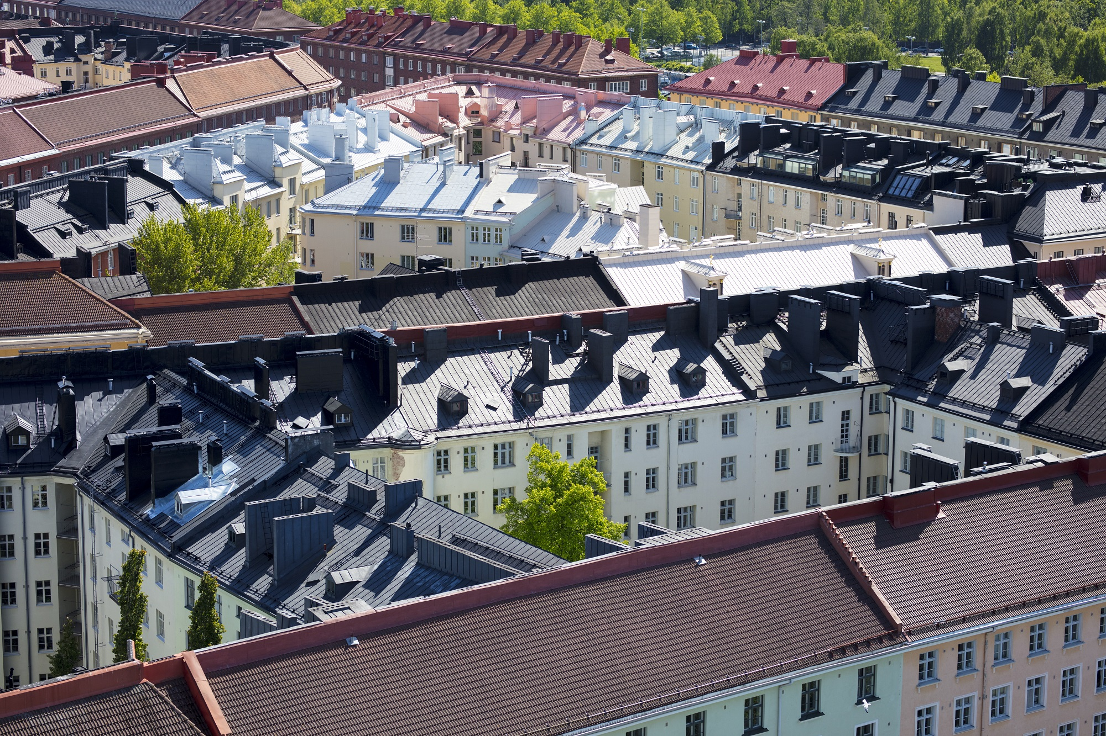
Finanssiala – uudistuvan alan ääni

